Slide 1


ProMeta: Softwarearen garapenerako prozesuen definizio eta ezarpenerako sistema metaereduetan oinarrituta
Julen Etxaniz Aragoneses
Tutorea: Juan Manuel Pikatza Atxa
Informatika Ingeniaritzako Gradua
Gradu Amaierako Lana
2021eko iraila

Slide 2
Aurkibidea
Sarrera
Helburua
Aurrekariak
Egungo Egoera
Arauak eta Erreferentziak
Hasierako Betekizunak
Irismena
Hipotesiak eta Murriztapenak
Aukeren Azterketa eta Bideragarritasuna
Proposatutako Sistemaren Deskribapena
Arriskuen Analisia
Proiektuaren Antolamendua eta Kudeaketa
Denbora Planifikazioa
Aurrekontuaren Laburpena
Ondorioak
Bideoa

Slide 3

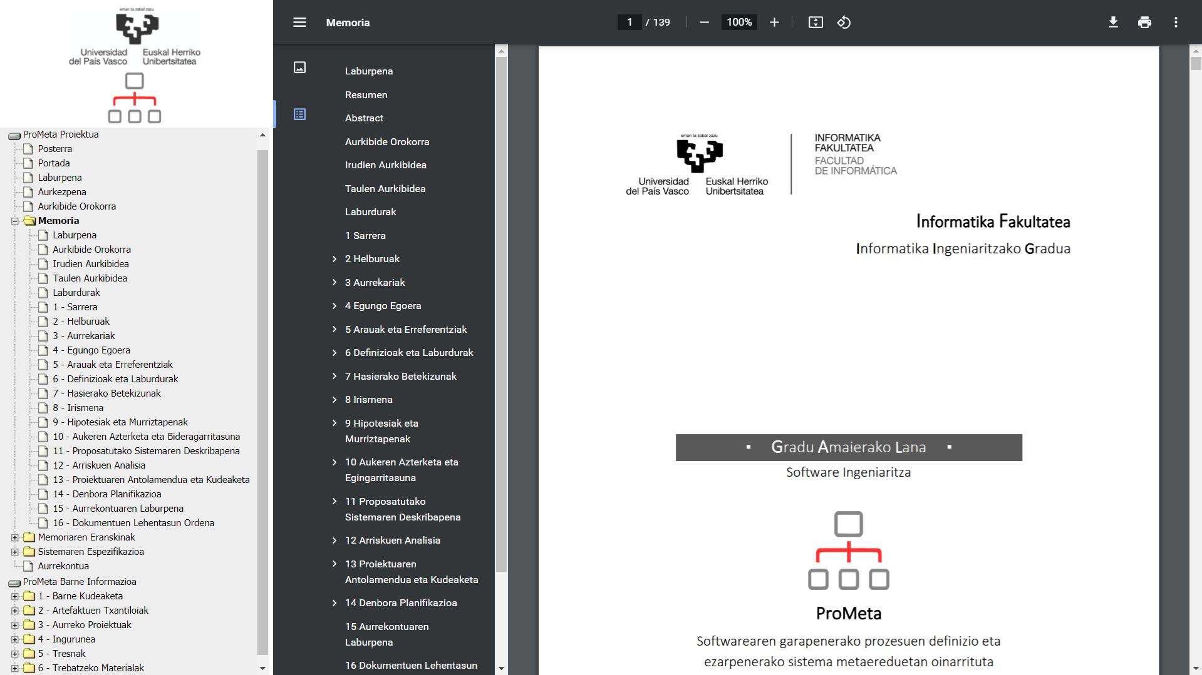

1. Sarrera
Aurkibidea
1. Sarrera
2. Helburuak
Proiektuaren webgunea: https://juletx.github.io/ProMeta/
CCII-N2016-02

Slide 4

2. Helburuak
Garapeneko prozesuen definizioa
Metaeredua
Ereduak
Editore Grafikoa
Testu Editorea
Garapeneko prozesuen ezarpena
Azpiegitura teknologikoa
Webgunea
Metodologien informazioa kudeatu
Proiektuen informazioa kudeatu
Prozesua definitu
Prozesua ezarri
CMMI
…

Slide 5





3. Aurrekariak
Softwarearen Kalitatea
Bezeroen itxaropen eta betekizunak gainditzea
Ziurtagiriak lortzea
Bezeroen Eskakizun Gogorrak
Hornitzaileen
alferrikako
kexak
BOE-261-2007-18874
BOE-A-2011-17887
NETWORKS, S.L
$
$
Recurso 0006-2016
$
3. heldutasun-maila

Slide 6
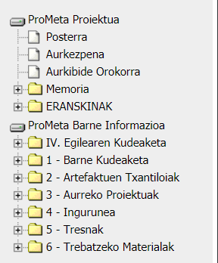

3. Aurrekariak
Garapen Metodologiak
Artisautza lanak sahiestu
Proiektuak zerotik hastea ekidin
Metodologia arinak erabili
Proiektuen Aurkezpenerako Arauak
CCII-N2016-02

Slide 7
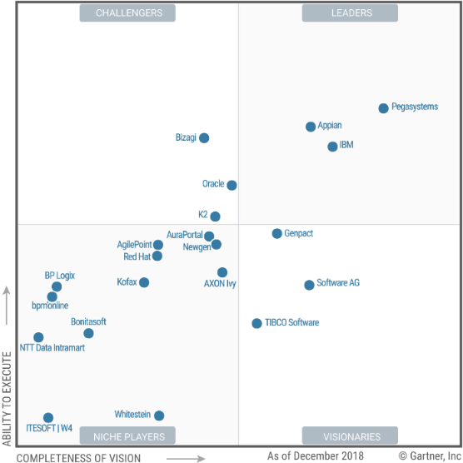
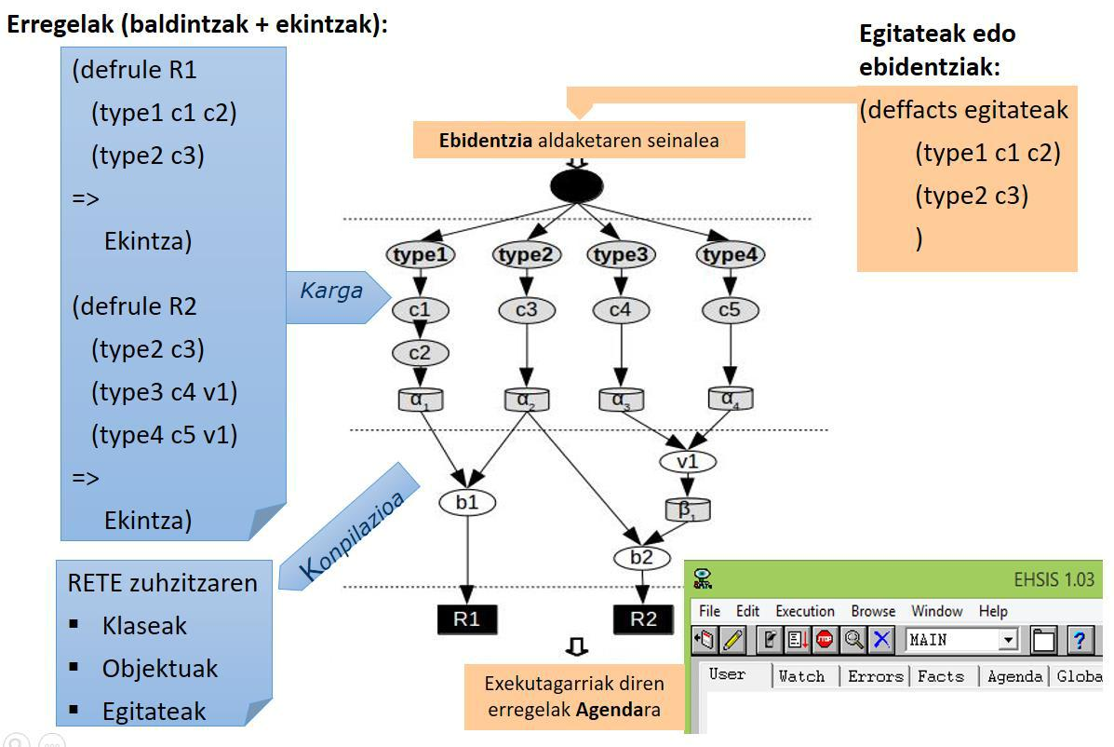
3. Aurrekariak
Prozesuetan Oinarritutako Garapena
Ezagutzaren Kudeaketa eta Inferentzia Motorrak
Bizagi

Slide 8
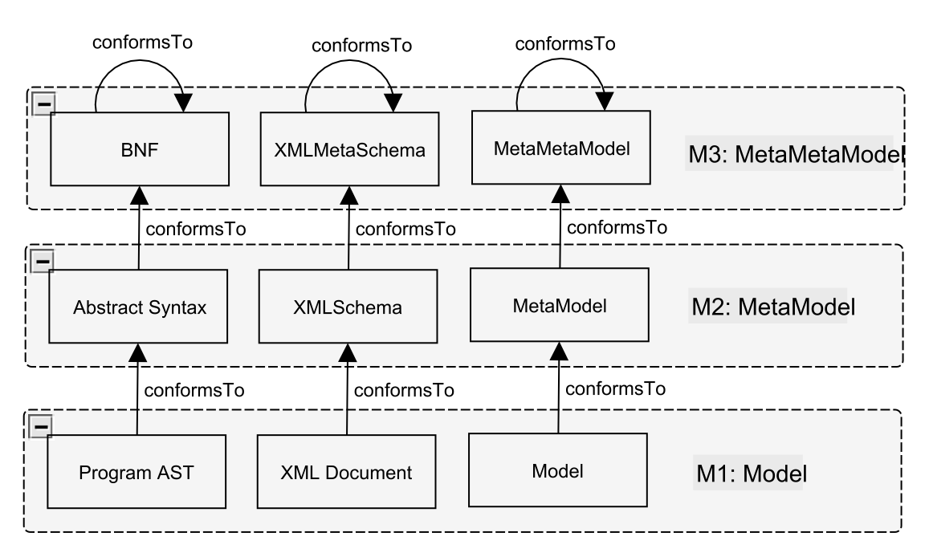
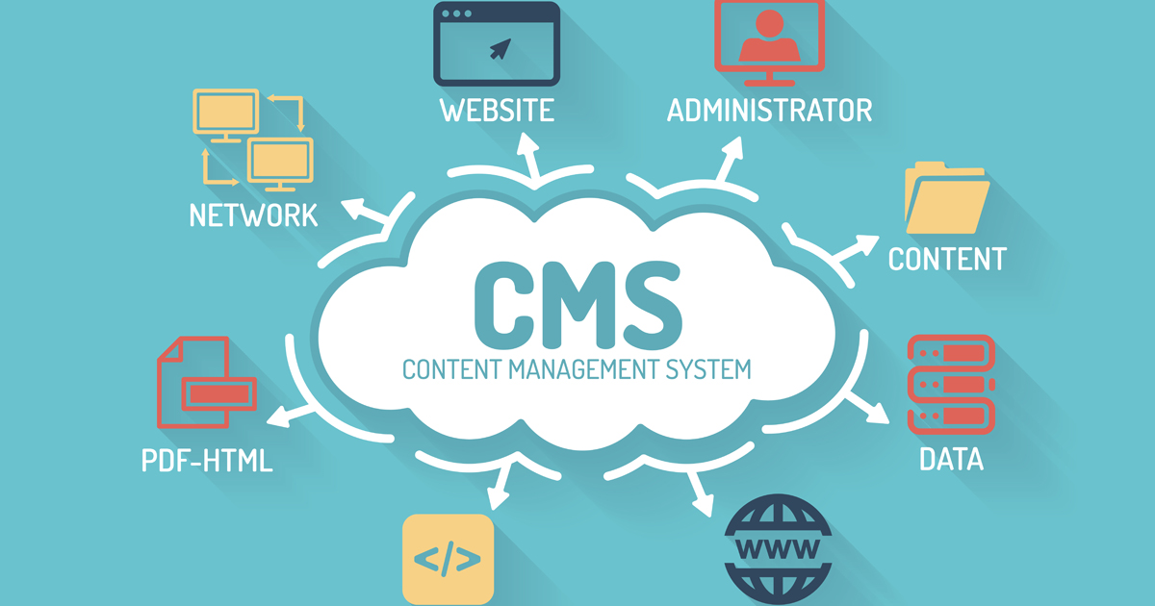
3. Aurrekariak
Ereduek Bideratutako Ingeniaritza
Edukiak Kudeatzeko Sistemak

Slide 9
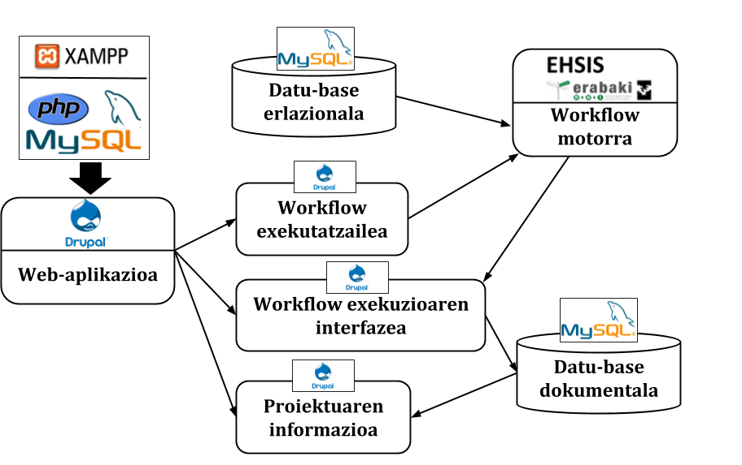
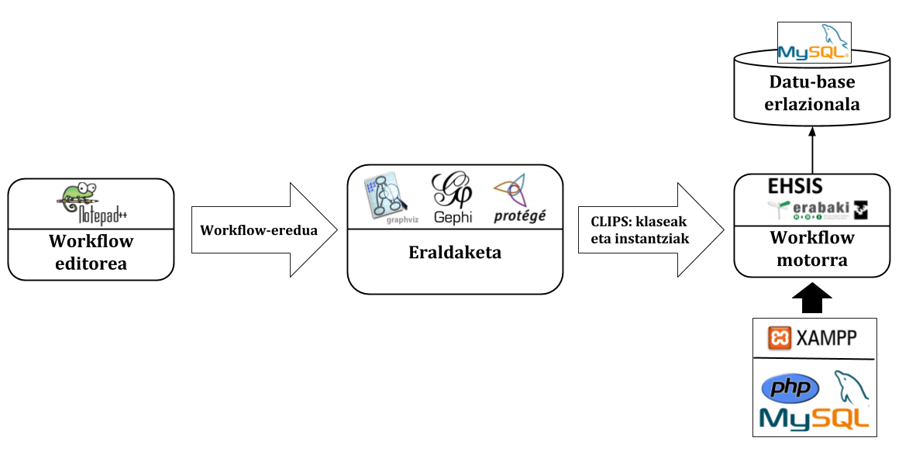
3. Aurrekariak
ProWF WorkflowEditor
ProWF IO-System

Slide 10
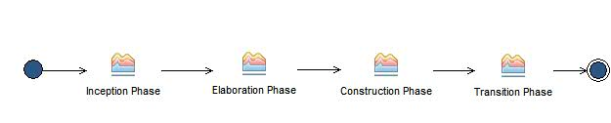
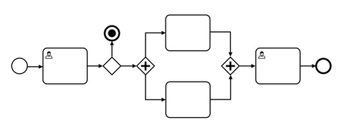
4. Egungo Egoera Proposatutako Hobekuntzak
Bizi-zikloa osatu
Metaereduen bidezko eraldaketa
Editore hobea
Metodologia ezberdinak
BPMN
CMMI mailak
Webgunearen itxura hobetu

Slide 11



4. Egungo Egoera Prestakuntza
Software Kalitatea: BPM, OpenUP, CCII-2016N-02
Softwarearen Garapen Industriala: MDE, DSL, ATL, EMF
Web Sistemak: XAMPP, PHP, MYSQL
Besteak: Git, GitHub, GitHub Pages, Java, Eclipse

Slide 12











5. Arauak eta Erreferentziak
Metodologia eta arauak
Tresnak

Slide 13


6. Hasierako Betekizunak Betekizun Funtzionalak
Garapeneko prozesuen definizioa
Metaeredua
Ereduak
Editoreak
Editore Grafikoa
Testu Editorea
Datu-basea
Datu-basea definitu.
Datu-basean datuak gorde.
Prozesuaren webgunea
Web interfazea garatu
Web kodea garatu
Zerbitzaria

Slide 14



6. Hasierako Betekizunak Betekizun Ez-Funtzionalak
CCII-N2016-02
OpenUP
Estandarrak
Soluzio malgua
Tresna doako eta libreak
Dokumentazioa eta eskuliburuak

Slide 15
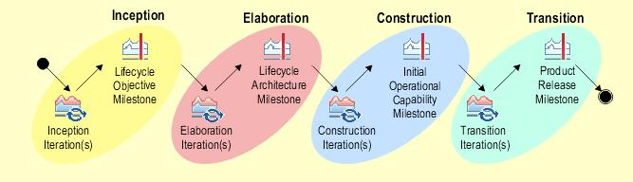
7. Irismena
ProMeta sistemaren prototipoa
Memoria eta eranskinak
Posterra
Proiektuaren webgunea
Bezeroarentzat prestatutako barne kudeaketa
Arriskuen analisia
Antolaketa eta kudeaketa
Denboraren planifikazioa
Aurrekontua

Slide 16
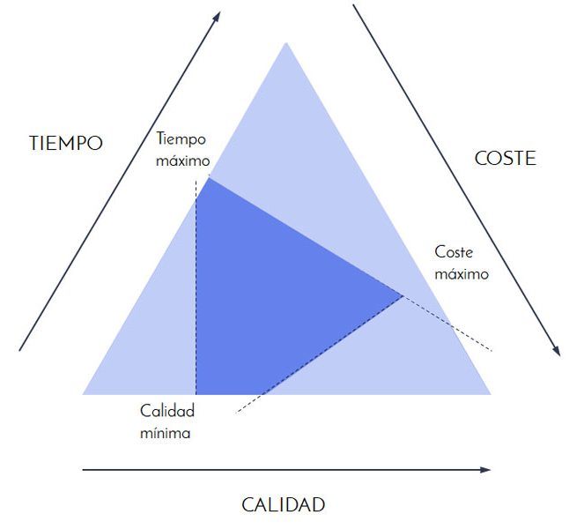
8. Hipotesiak eta Murritapenak
Hipotesiak
Metaeredua
Prozesua
CMS
Datu-base erlazionala
Iterazioak
Murriztapenak
Kostua
Denbora
Kalitatea
OpenUP
CCII-2016N-02
Dokumentazioa

Slide 17
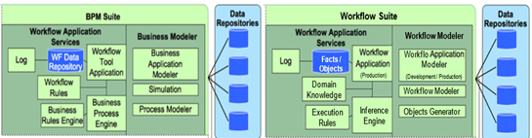


9. Aukeren Azterketa eta Bideragarritasuna Arkitektura
A) BPMn oinarritutako arkitektura
B) Workflowetan oinarritutako arkitektura
BPMN lengoaia
Workflow-lengoaia

Slide 18




9. Aukeren Azterketa eta Bideragarritasuna CMSak
CMS Ezaugarriak
Kode irekia | ✓ | ✓ | ✓
Dokumentazio sinple eta ondo egituratuta | ✓ | ✓ | ✓
Komunitate aktiboa eta foroak | ✓ | ✘ | ✓
Estentsio gehigarri eta moduluen hedapena | ✓ | ✘ | ✓
Beginner-friendly | ✓ | ✘ | ✘
Erabiltzaileen kudeaketa erraza | ✘ | ✘ | ✓
Programazio-lengoaia | PHP | PHP | PHP

Slide 19

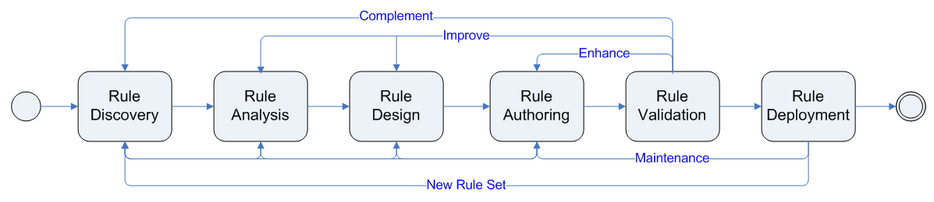

9. Aukeren Azterketa eta Bideragarritasuna Metodologiak
Funtsezko ezaugarriak hartu
Garapen prozesua sinplifikatu
Bere printzipioei leial izaten jarraitu

Slide 20
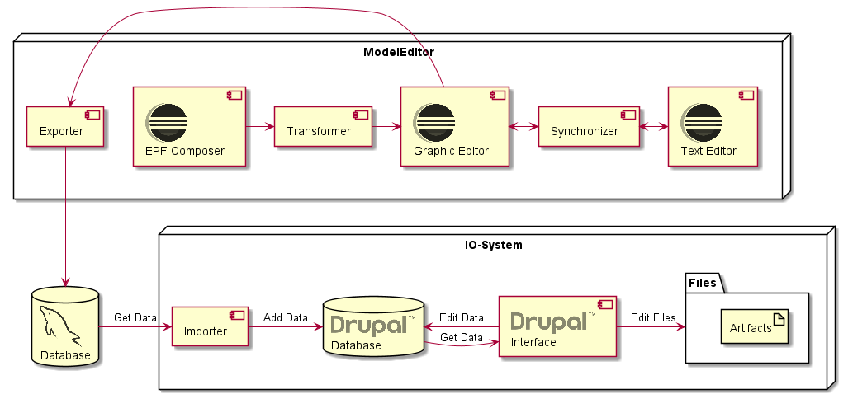
10. Proposatutako Sistema Azpisistemak

Slide 21
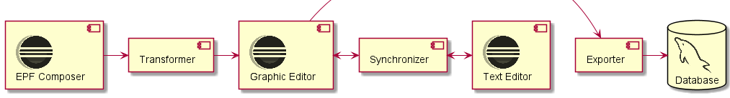
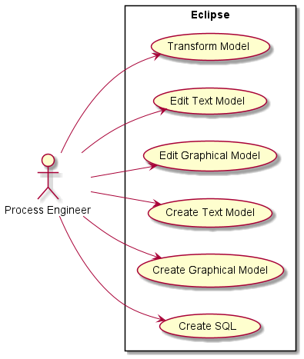
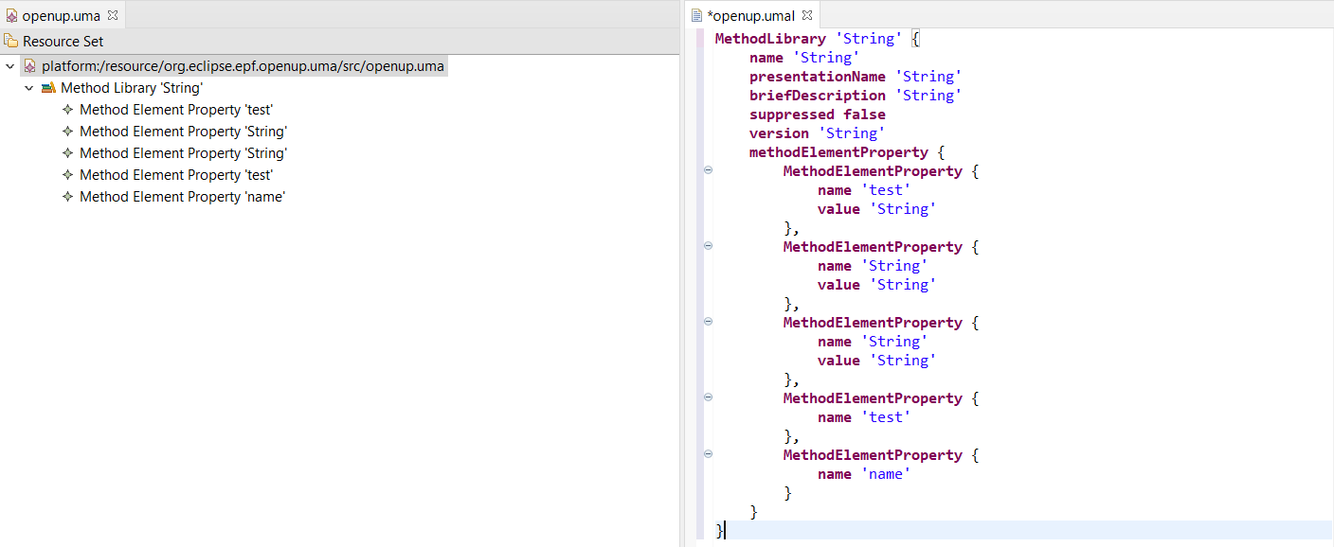
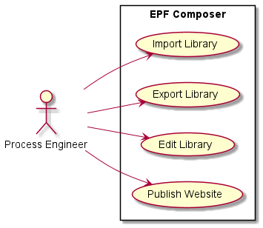
10. Proposatutako Sistema ModelEditor Azpisistema

Slide 22
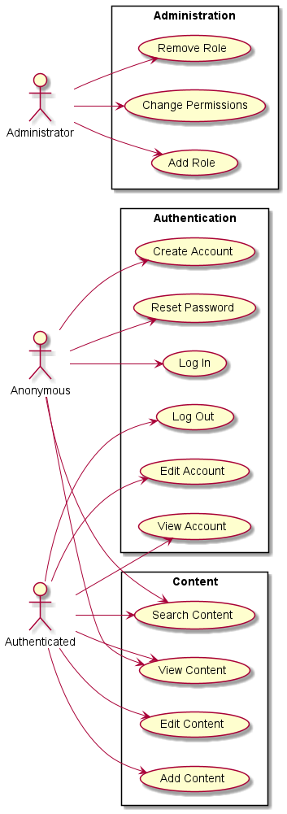
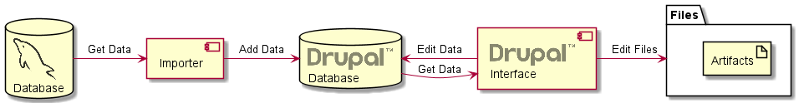
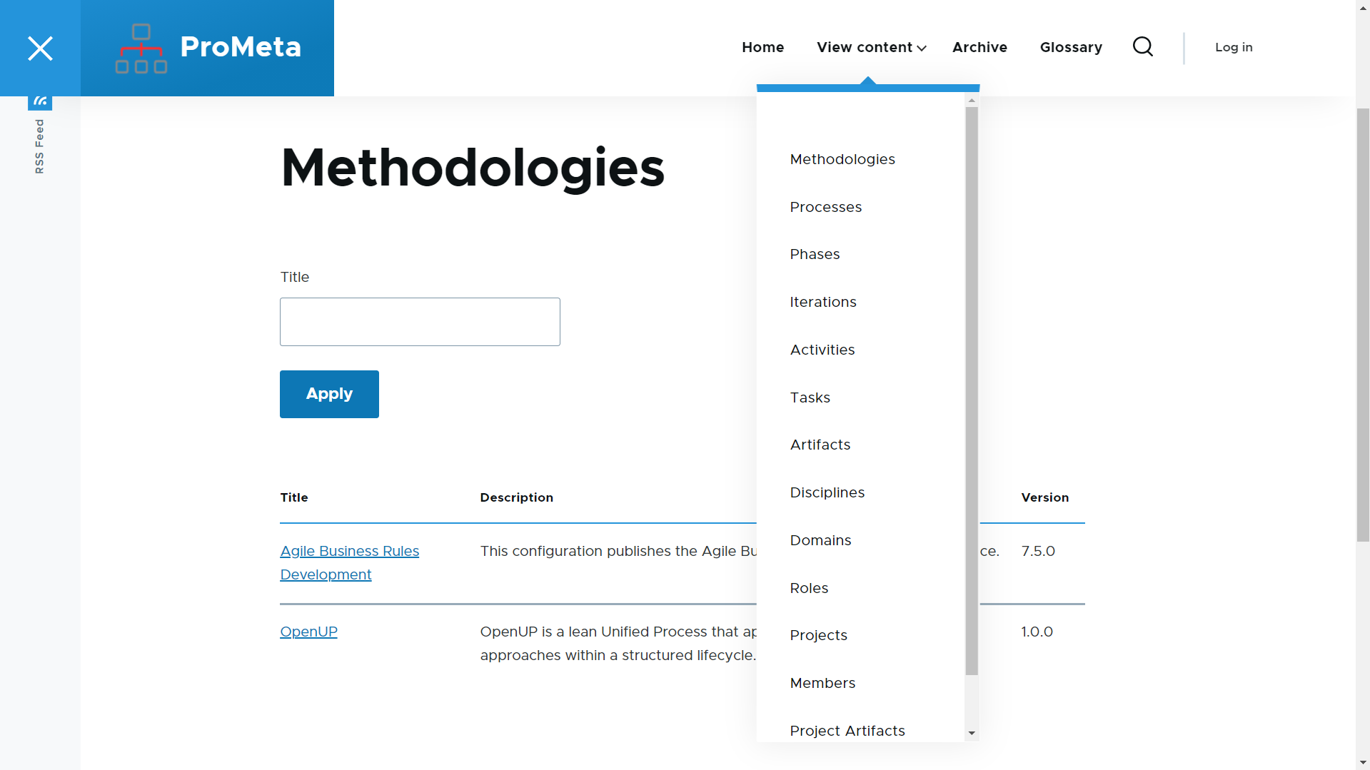
10. Proposatutako Sistema IO-System Azpisistema

Slide 23
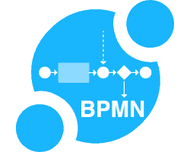




10. Proposatutako Sistema Etorkizunerako Hobekuntzak
Editoreen sinkronizazioa
Testua formateatu
BPMN
Metodologia gehiago
Proiektuak aurkezteko arauak
Rolak eta baimenak
Beharrezko edukia bakarrik
Artefaktu bakoitzerako eduki mota
Proiektuen diagnostikoak
CMMI

Slide 24
11. Bideoa

Slide 25
11. Arriskuen Analisia
Lan ingurunearekin arazoak
Tresnekin arazoak
Metodologia gehiegi
Metodologia gutxiegi
CMMI azkarregi

Slide 26
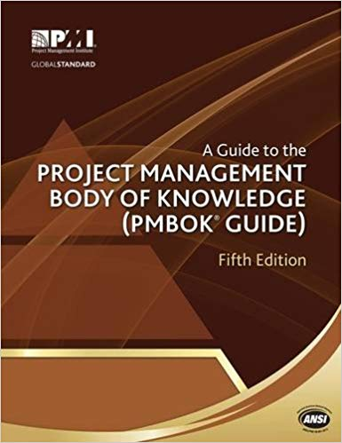



12. Antolamendua eta Kudeaketa
Antolamendua
Taldekideak
Ardurak eta betekizunak
Lan-ingurunea
Informazio-sistema
Komunikazio-kanalak
Kudeaketa
Integrazioaren kudeaketa
Irismenaren kudeaketa
Epeen kudeaketa
Produktuaren kostuen kudeaketa
Kalitatearen kudeaketa
Giza-baliabideen kudeaketa
Komunikazioen kudeaketa
Arriskuen kudeaketa
Erosketen kudeaketa
Interesatuen kudeaketa

Slide 27
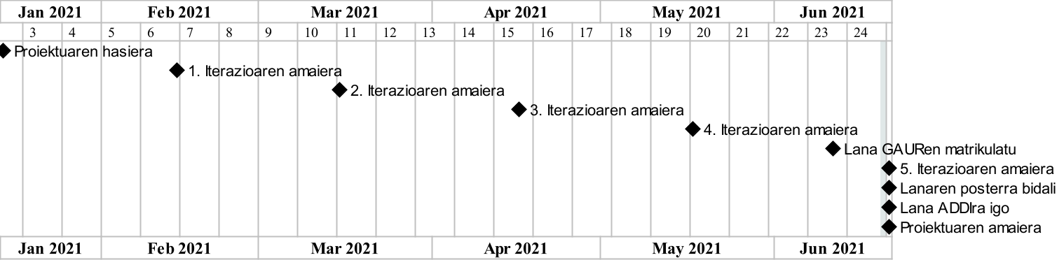
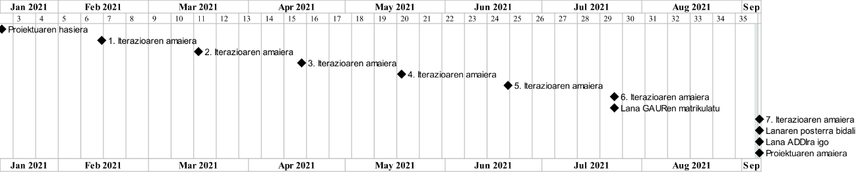
13. Denbora Planifikazioa Mugarriak

Slide 28
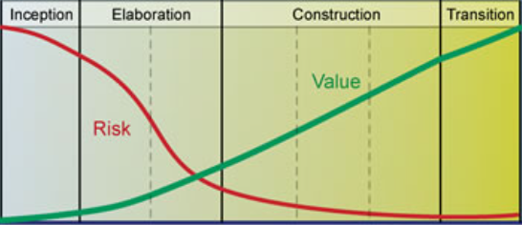
13. Denbora Planifikazioa Iterazioak
ProMeta proiektua
Bezeroak garatu beharrekoa
Iterazioak
2
5
6
2

Slide 29
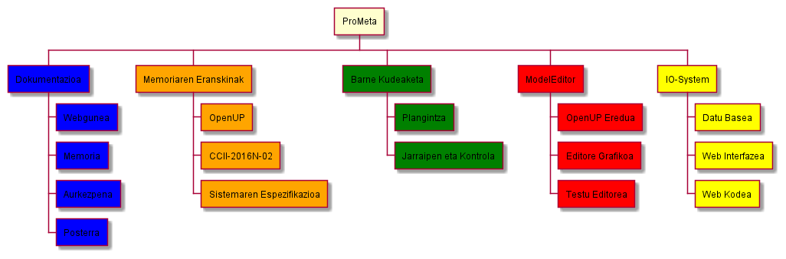
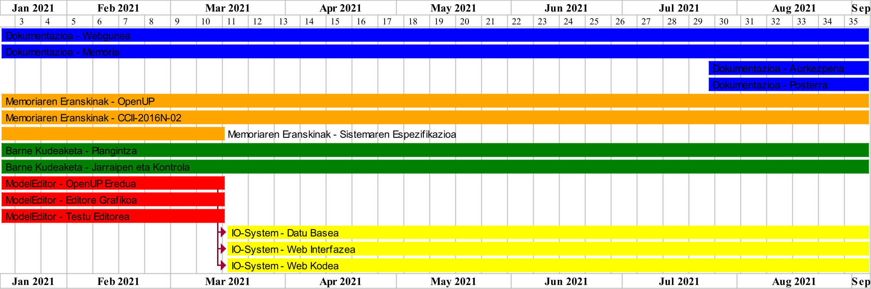
13. Denbora Planifikazioa LDE eta Gantt diagramak

Slide 30
13. Denbora Planifikazioa Atazen denborak
Izena | Estimatutako orduak | Benetako orduak
Dokumentazioa | 145 | 120
Dokumentazioa - Webgunea | 20 | 18
Dokumentazioa - Posterra | 5 | 5
Dokumentazioa - Aurkezpena | 20 | -
Dokumentazioa - Memoria | 100 | 97
Memoriaren Eranskinak | 40 | 27
Memoriaren Eranskinak - OpenUP | 10 | 9
Memoriaren Eranskinak - CCII-2016N-02 | 10 | 4
Memoriaren Eranskinak - Sistemaren Espezifikazioa | 20 | 14
Barne Kudeaketa | 50 | 70
Barne Kudeaketa - Plangintza | 20 | 22
Barne Kudeaketa - Jarraipen eta Kontrola | 30 | 48
ModelEditor | 75 | 105
ModelEditor - OpenUP Eredua | 20 | 49
ModelEditor - Editore Grafikoa | 25 | 26
ModelEditor - Testu Editorea | 30 | 31
IOSystem | 105 | 104
IOSystem - Datu Basea | 40 | 38
IOSystem - Web Interfazea | 35 | 43
IOSystem - Web Kodea | 30 | 23

Slide 31
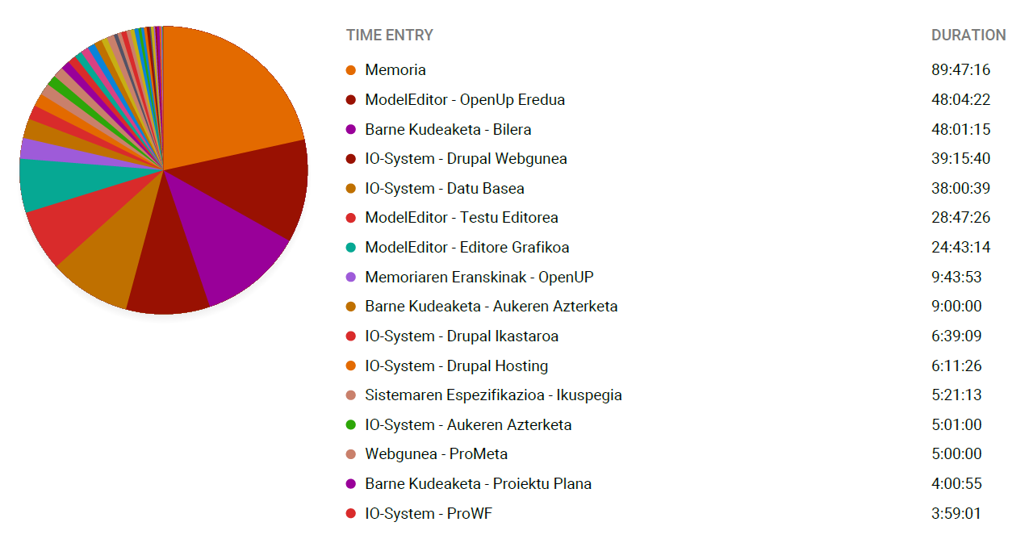
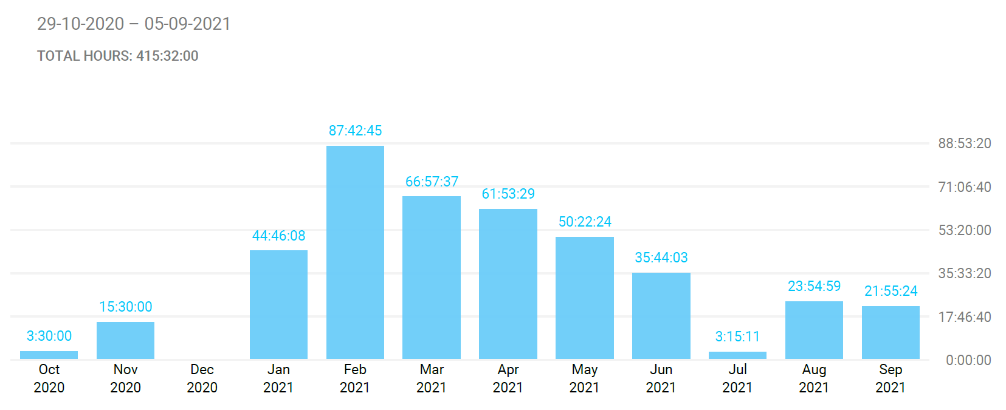
13. Denbora Planifikazioa Denboraren Neurketa

Slide 32
14. Aurrekontuaren Laburpena
Partida | Parametroak | Totala (BEZa barne)
Giza Baliabideak | 450 ordu x 50,00 € | 28.024,00 €
Erramintak | 0,00 € | 0,00 €
GUZTIRA |  | 28.024,00 €

Slide 33
15. Ondorioak

Slide 34
ProMeta: Softwarearen garapenerako prozesuen definizio eta ezarpenerako sistema metaereduetan oinarrituta
Julen Etxaniz Aragoneses
Tutorea: Juan Manuel Pikatza Atxa
Informatika Ingeniaritzako Gradua
Gradu Amaierako Lana
2021eko iraila

